Slide 1


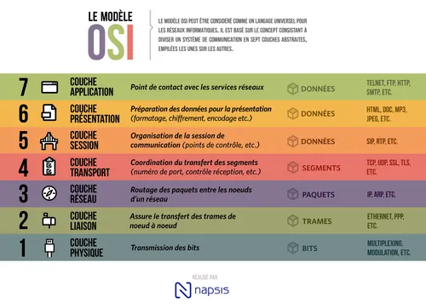
Protocole OSPF
Protocole de la couche 3.

Slide 2


Objectif du protocole
Maintenir une configuration réseaux de routeur Adaptatif pour la transmission des informations.
La transmission des données Rapide et efficace en termes de ressource

Slide 3
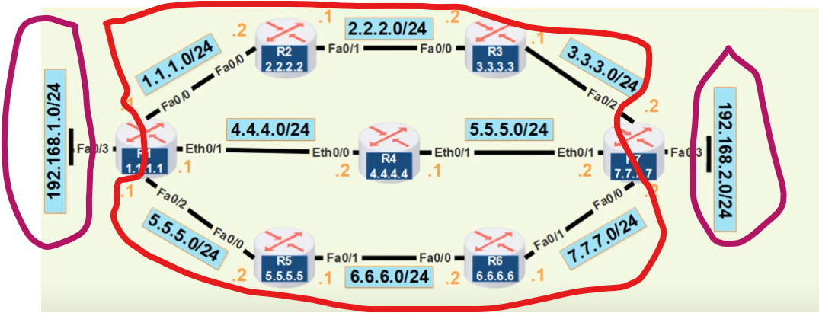
Cas d’utilisateur du protocole OSPF

Slide 4
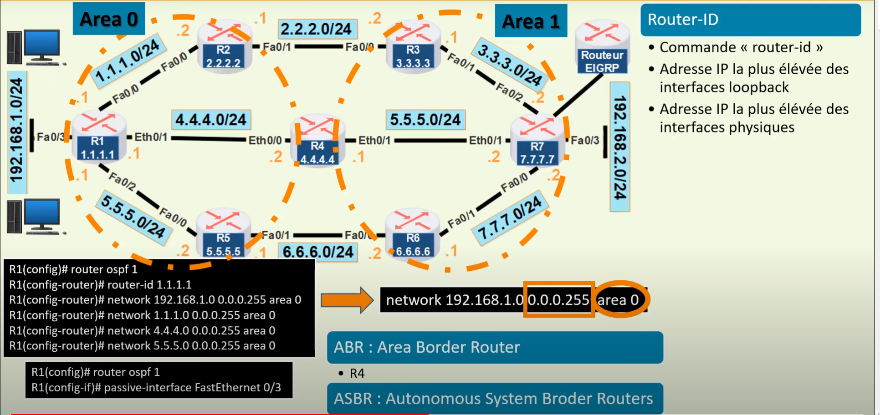
Explication du fonctionnement du protocole OSPF
Routeur : ABR (Area Border Router), (R4).
Routeur : ASBR (Autonomous System Broder Routers), (R1 et R7).

Slide 5
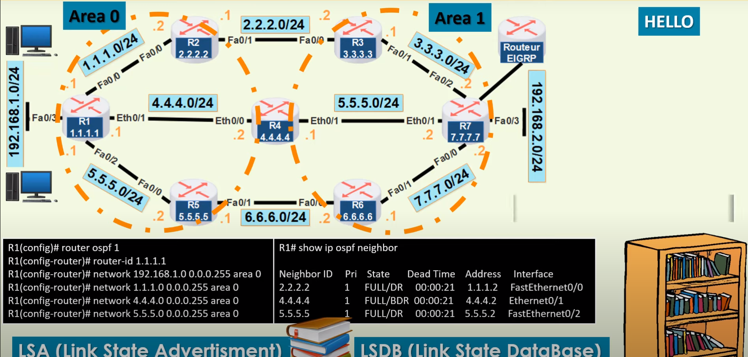
Explication du fonctionnement du protocole OSPF

Slide 6
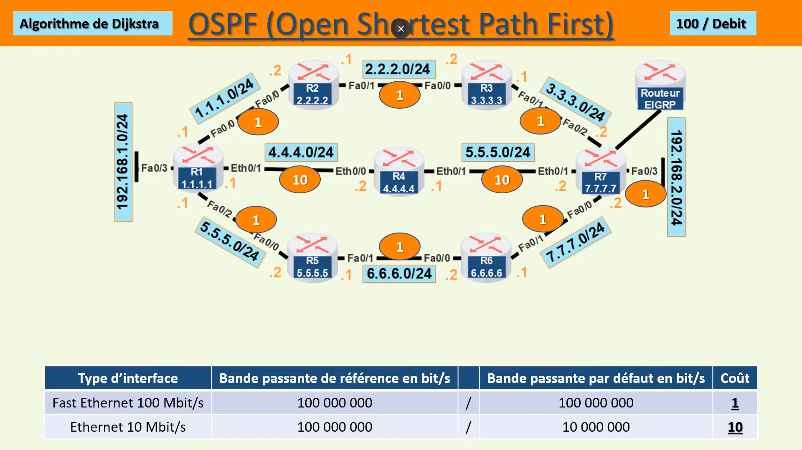
Explication du fonctionnement du protocole OSPF

